Slide 1
Introducción a Wordpress Módulo 8
Especialidad Programación
Módulo Desarrollo de Aplicaciones Web

Slide 2
QUÉ VEREMOS EN ESTA SESIÓN
Revisando la Administración de Wordpress
Desafío:
Creación de Elementos
Revisión de conceptos
Revisaremos resultados y conceptos previos estudiados en caso y evaluados en cuestionario.
Revisaremos en vivo la administración de Wordpress.
Crearemos entradas, páginas medios y comentarios.

Slide 3
01
Revisión de Conceptos

Slide 4
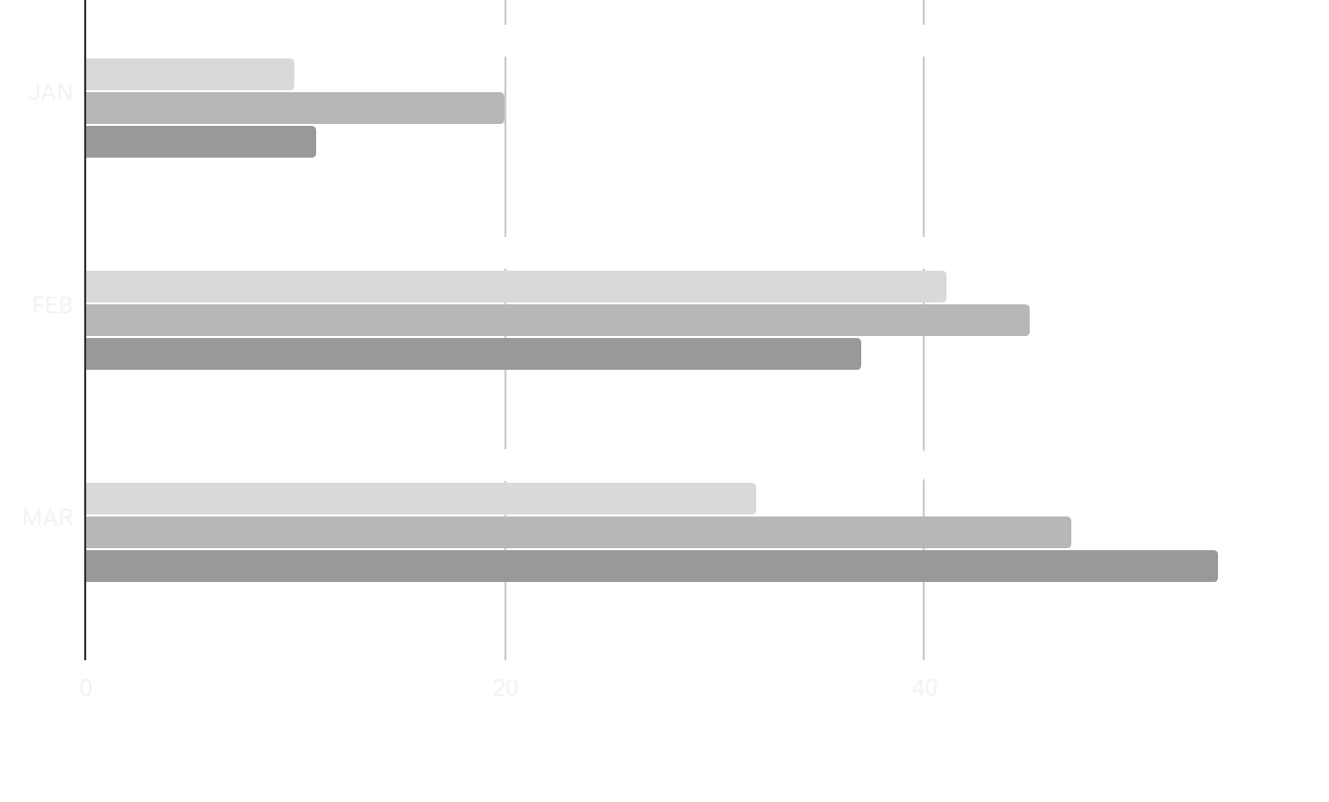
REVISEMOS LOS RESULTADOS DEL CUESTIONARIO
Revisemos algunos conceptos
Escribir los temas
Cambiar gráfico al propuesto por google cuestionario
Notes:
En esta ppt, la idea es mostrar los resultados globales y ahondar en las respuestas que no fueron correctamente respondidas. Hacer participar a los estudiantes revisando porqué la confusión y clarificando términos que no se entendieron.

Slide 5
02
Administración de Wordpress
Herramientas para administrador

Slide 6
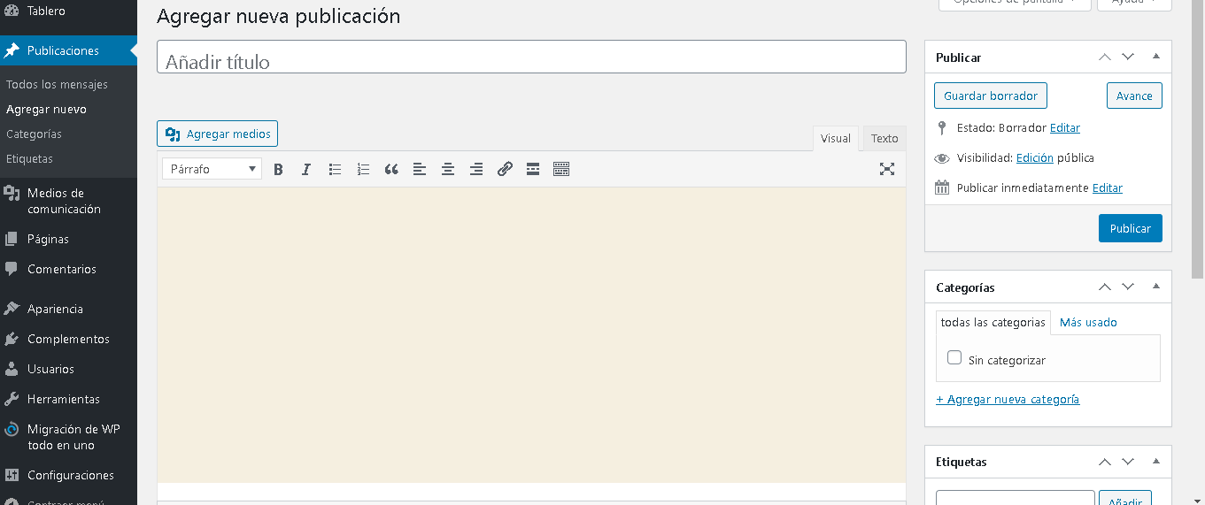
ENTRADAS/POSTS EN WORDPRESS
Las entradas o posts son las noticias o artículos que forman parte del diario, del blog propiamente dicho. Se organizan de forma cronológica, admiten categorías y etiquetas.
Revisemos en Wordpress como crear una entrada
Notes:
Se recomienda al profesor revisar en wordpress las entradas y revisar siguiente video https://youtu.be/irTm4dUGCE0

Slide 7
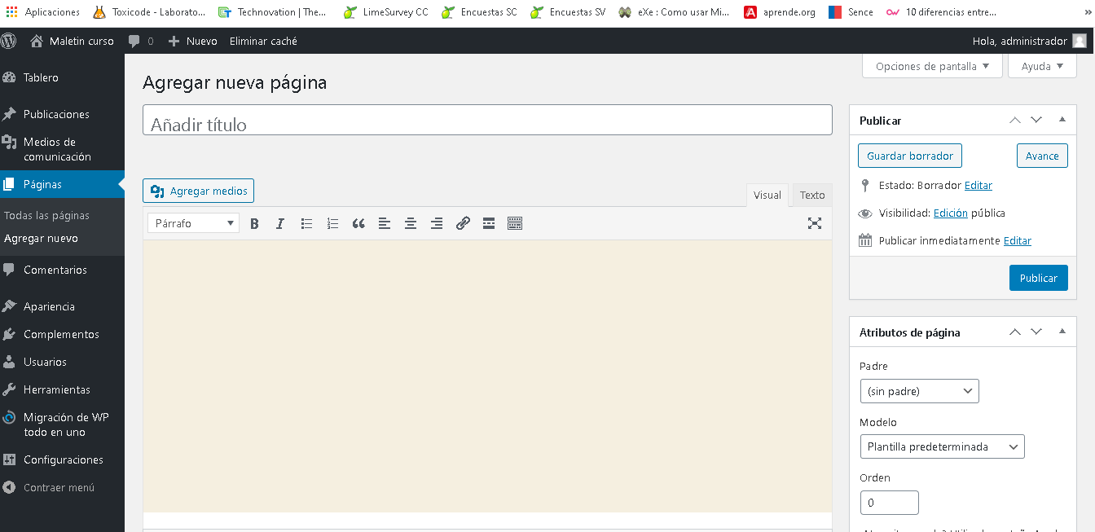
PÁGINAS EN WORDPRESS
Las páginas son contenidos estáticos que normalmente se utilizan para la información genérica de un blog. Son artículos que no forman parte del diario, no se organizan de forma cronológica, sino de forma jerárquica. Las páginas de primer nivel aparecen en el Menú principal.
Revisemos en Wordpress como crear una página
Notes:
Se recomienda al profesor revisar en wordpress las páginas y revisar siguiente video https://youtu.be/irTm4dUGCE0

Slide 8
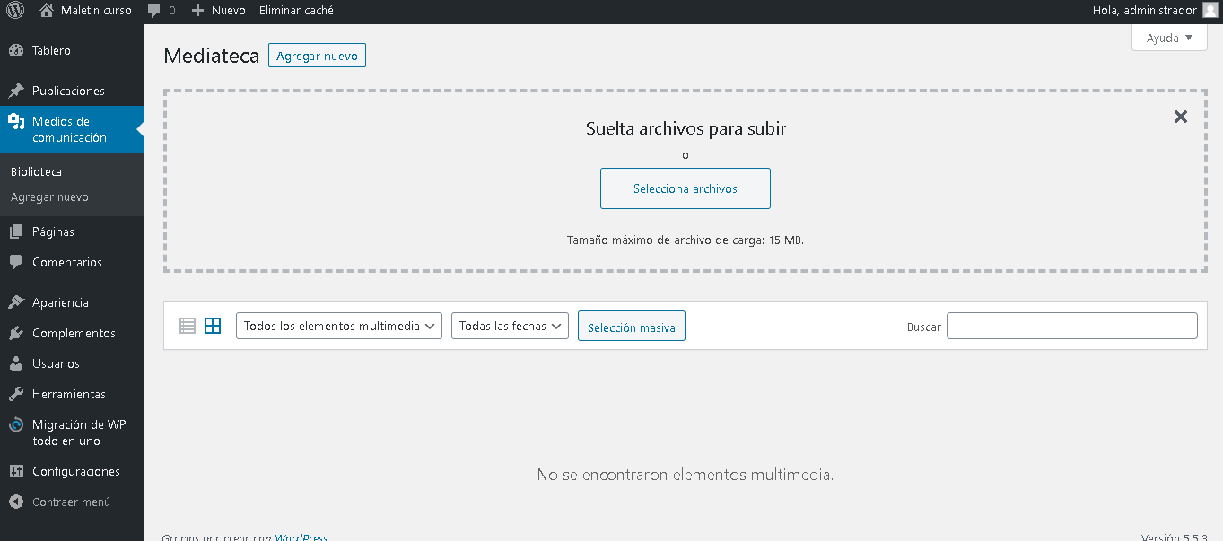
MEDIOS EN WORDPRESS
Esta opción del menú nos permite gestionar nuestra “Biblioteca multimedia” conformada por todos los archivos que subimos a nuestra web para usarlos en nuestros artículos y páginas o para ponerlos a disposición de nuestros lectores.
Revisemos en Wordpress cómo agregar medios
Notes:
Se recomienda al profesor revisar en wordpress las páginas y revisar siguiente link: https://kinsta.com/es/blog/biblioteca-multimedia-wordpress/

Slide 9
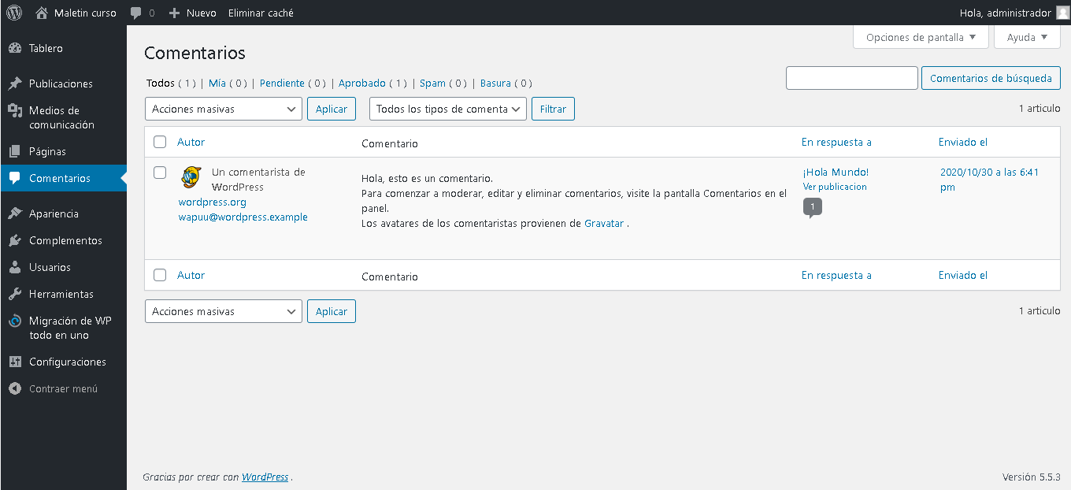
COMENTARIOS EN WORDPRESS
Esta sección nos permite revisar y administrar nuestros comentarios. Podremos consultarlos, filtrarlos por su estado actual y modificar ese estado en lote o de forma individual (mediante los enlaces que aparecen al ponernos sobre cada uno de ellos).
Revisemos en Wordpress cómo administrar comentarios
Notes:
Se recomienda al profesor revisar en wordpress la sección de comentarios y revisar siguiente link: https://wpnovatos.com/comentarios-wordpress/

Slide 10
03
Desafío
Creando elementos en Wordpress

Slide 11
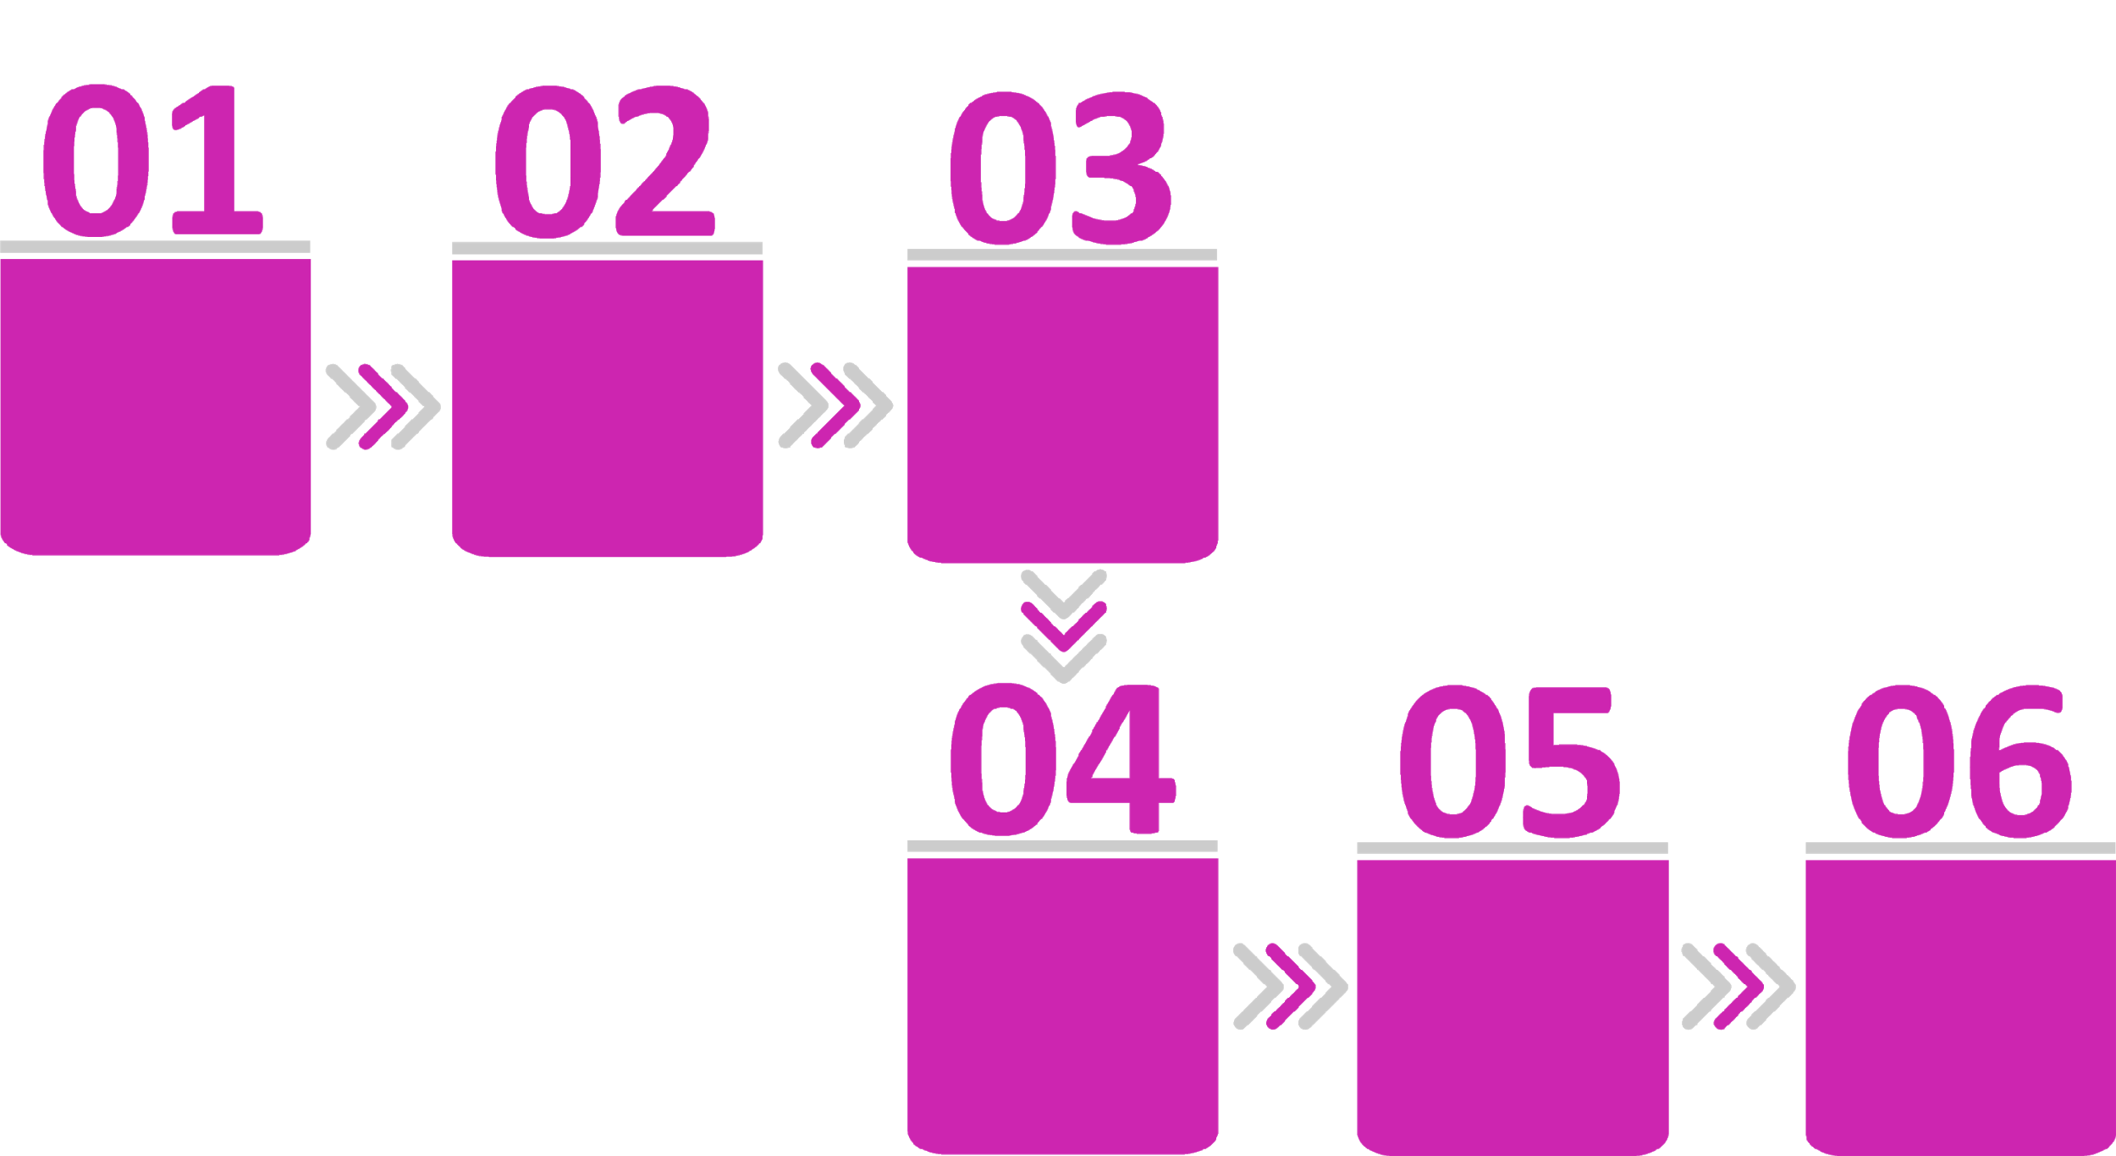
PASOS PARA EL DESAFÍO
Ingresa al administrador de tu wordpress
Crea al menos una entrada
Agrega elementos multimedia
Configura una de las páginas para que sea “hijo” de la otra
Enviar enlace web para revisión al profesor y a tus compañeros para recibir comentarios
Crea al menos 2 páginas

Slide 12
04
Revisión de Desafíos

Slide 13
ACTIVIDADES A REALIZAR
Revisa las actividades que debes realizar antes de la siguiente sesión
ANTES DE LA SIGUIENTE SESIÓN
Revisar material de conceptos de nueva sesión
Responder cuestionario de conceptos a enviar
LO QUE VEREMOS EN LA SIGUIENTE SESIÓN
Personalización de Wordpress

Slide 14
¿DUDAS?
Recuerda que si tienes alguna duda en tu trabajo en casa puedes usar classroom para preguntar.

